Slide 1



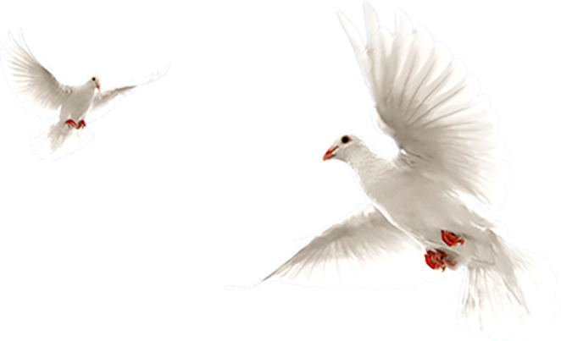

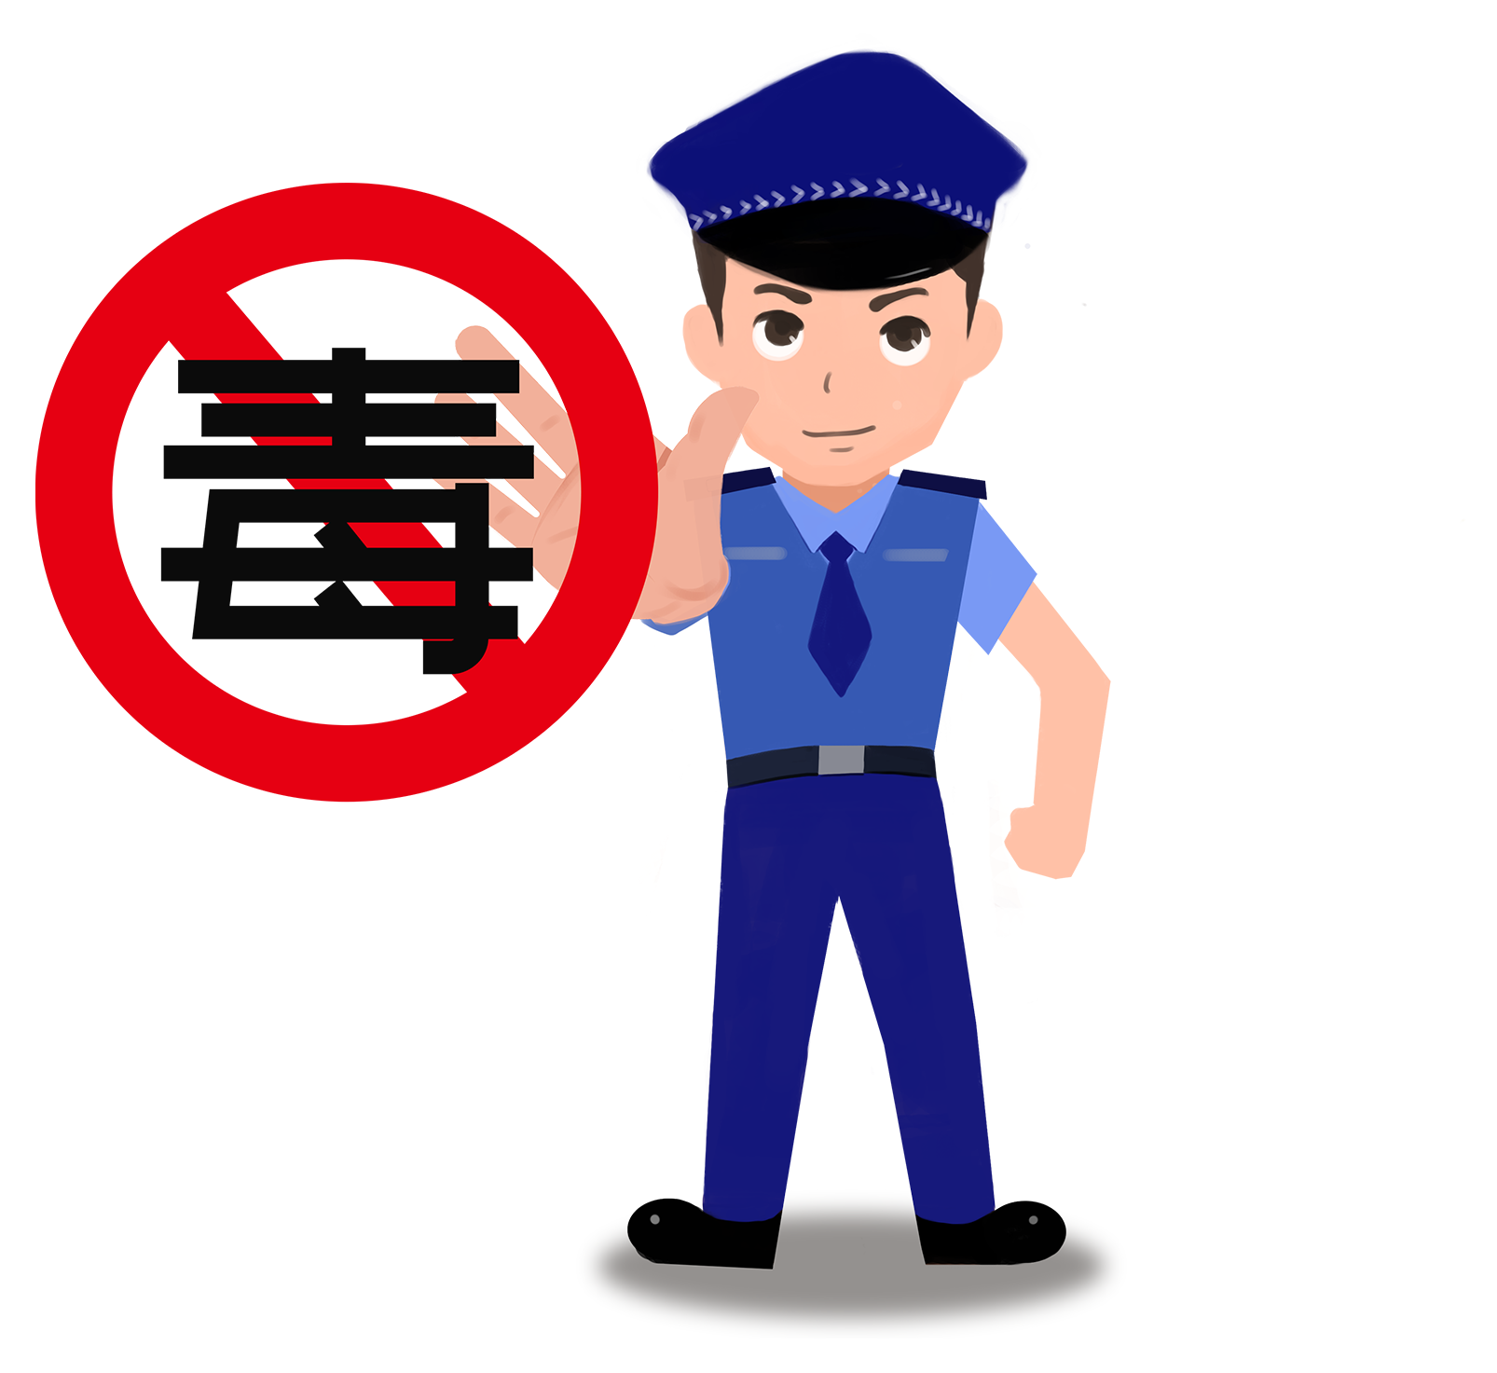
普及禁毒常识
提高禁毒意识
——拒绝毒品，从了解开始——
贵州省黔东强制隔离戒毒所
陆艳新 2026年2月

Slide 2

-目录-
01 什么是毒品
02 毒品有哪些特征
03 毒品的具体危害
04 新型毒品身份证
05 珍爱生命远离毒品

Slide 3
PART ONE
什么是毒品

Slide 4

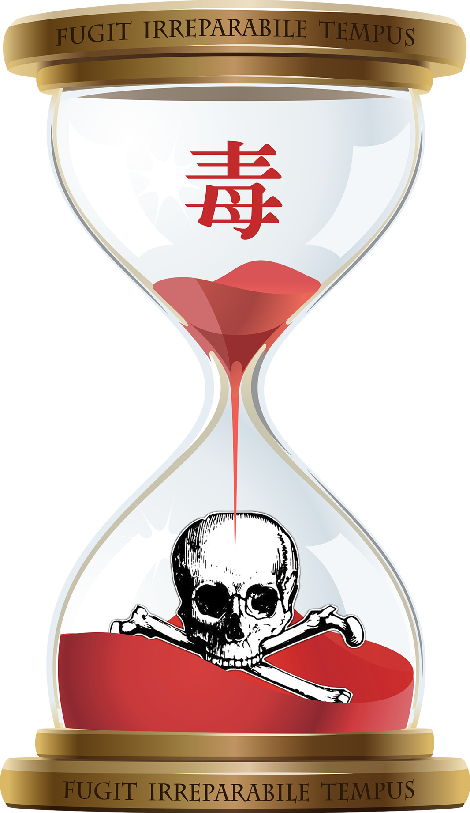
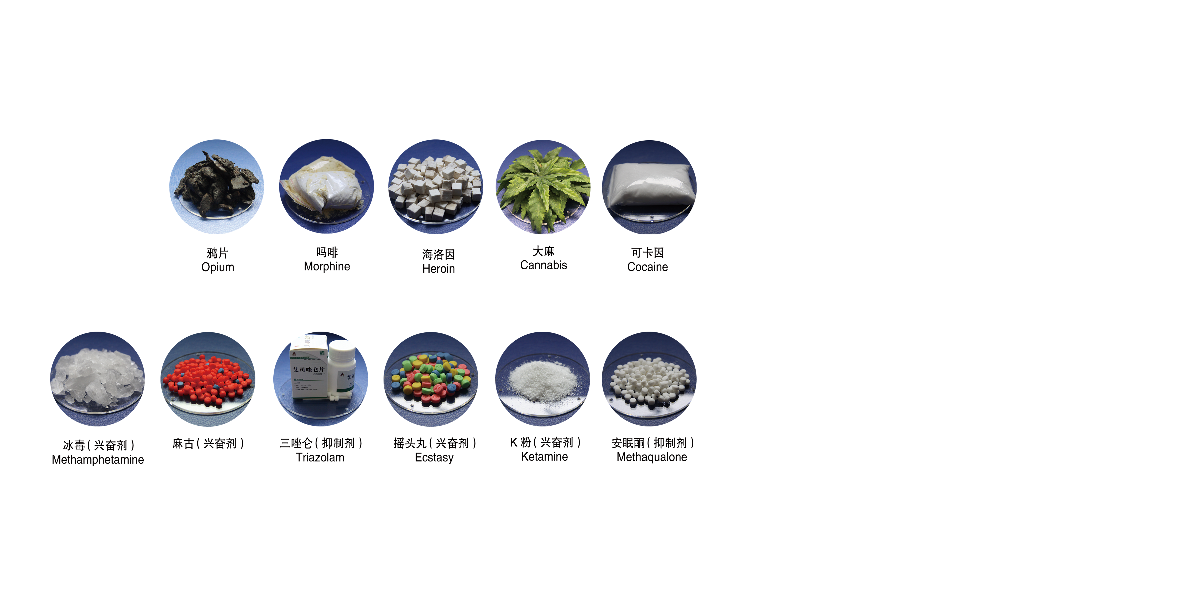
什么是毒品？
我国规定的毒品
是指鸦片、海洛因、冰毒、吗啡、大麻、可卡因以及国家规定管制的其他能够使人形成瘾癖的麻醉药品和精神药品。
罂粟、大麻、海洛因一般称为传统毒品，冰毒、氯胺酮、摇头丸等称为新型毒品（合成毒品）

Slide 5
PART TWO
毒品有哪些特征

Slide 6

毒品有哪些特征？
【 毒品具有四个基本特征 】
依赖性
耐受性
非法性
危害性
依赖性
表现为一种周期性的或慢性中毒状态，需要继续使用该药方能维持机体的基本生理活动，否则就会产生一系列机能紊乱和损害性反应（称为戒断症状或撤药反应）。
耐受性
由于毒品的药物耐受性，使多数吸毒者都会经历逐步增大每次吸毒的量缩短吸毒间隔时间以及改吸食为静脉注射等过程。

Slide 7
毒品有哪些特征？
【 毒品具有四个基本特征 】
非法性
我国法律规定，吸食毒品是违法行为，必须受到法律处罚，对走私、贩卖、运输、制造毒品，非法种植毒品原植物，非法持有毒品，强迫他人吸毒等行为是作为犯罪而予以严惩的。
危害性
毒品的泛滥不仅对吸毒者本人，而且对其家庭、社会都产生极大的危害！毁灭自己，祸及家庭，危害社会！

Slide 8
PART THREE
毒品的具体危害

Slide 9
毒品的具体危害！
01
对身体的毒性作用，长期吸毒可以导致患者出现中毒的症状。如患者可以出现嗜睡、感觉迟钝、运动失调以及定向障碍等。
02
如果突然停用毒品，就会出现戒断反应，可以引起各种并发症，严重的时候可以导致吸毒者死亡。
03
吸毒的人往往会出现精神障碍，比如幻觉和丧失人格等。
04
由于静脉注射毒品常常可以带来感染合并症，常见的有乙肝、艾滋病、梅毒等感染性疾病。
05
吸毒还会对家庭、社会造成巨大的危害，可以导致家庭破裂，社会财富的巨大损失和浪费，甚至还可以扰乱社会治安，给社会安定带来威胁。

Slide 10
PART FOUR
新型毒品身份证

Slide 11
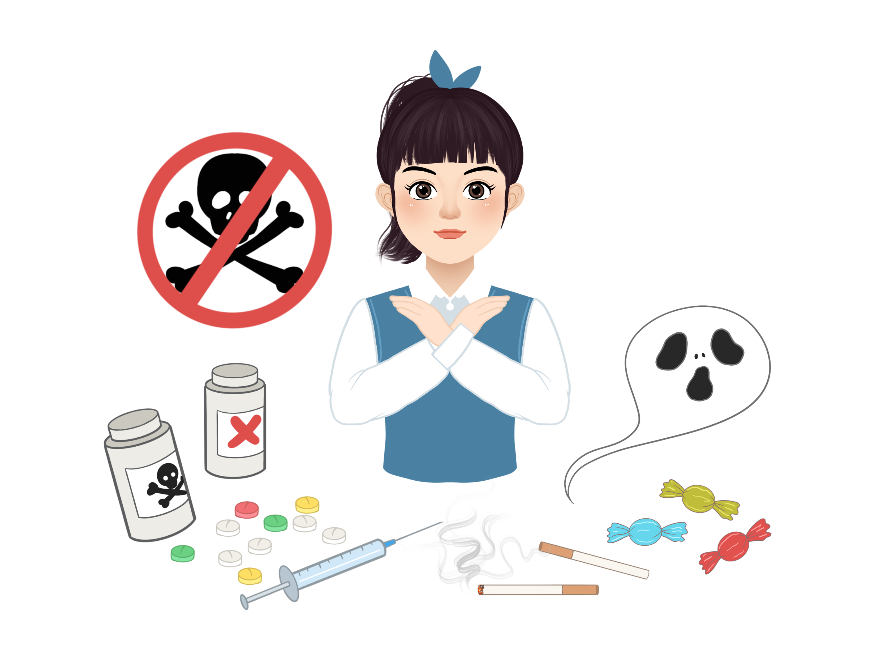
新型毒品身份证
总以为只要我们注意身边情况就远离毒品，但现在的毒品早都已经披上了一层“羊皮”，把自己伪装成了诱人的零食。
快来跟我们一起撕去他们的伪装，看清毒品的真面目！

Slide 12
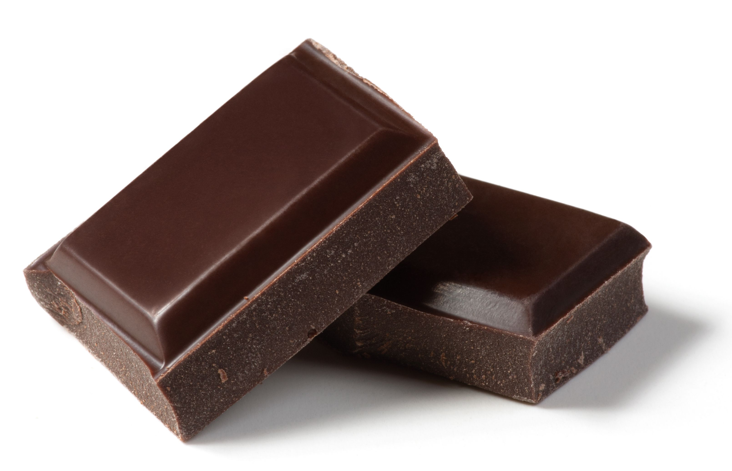
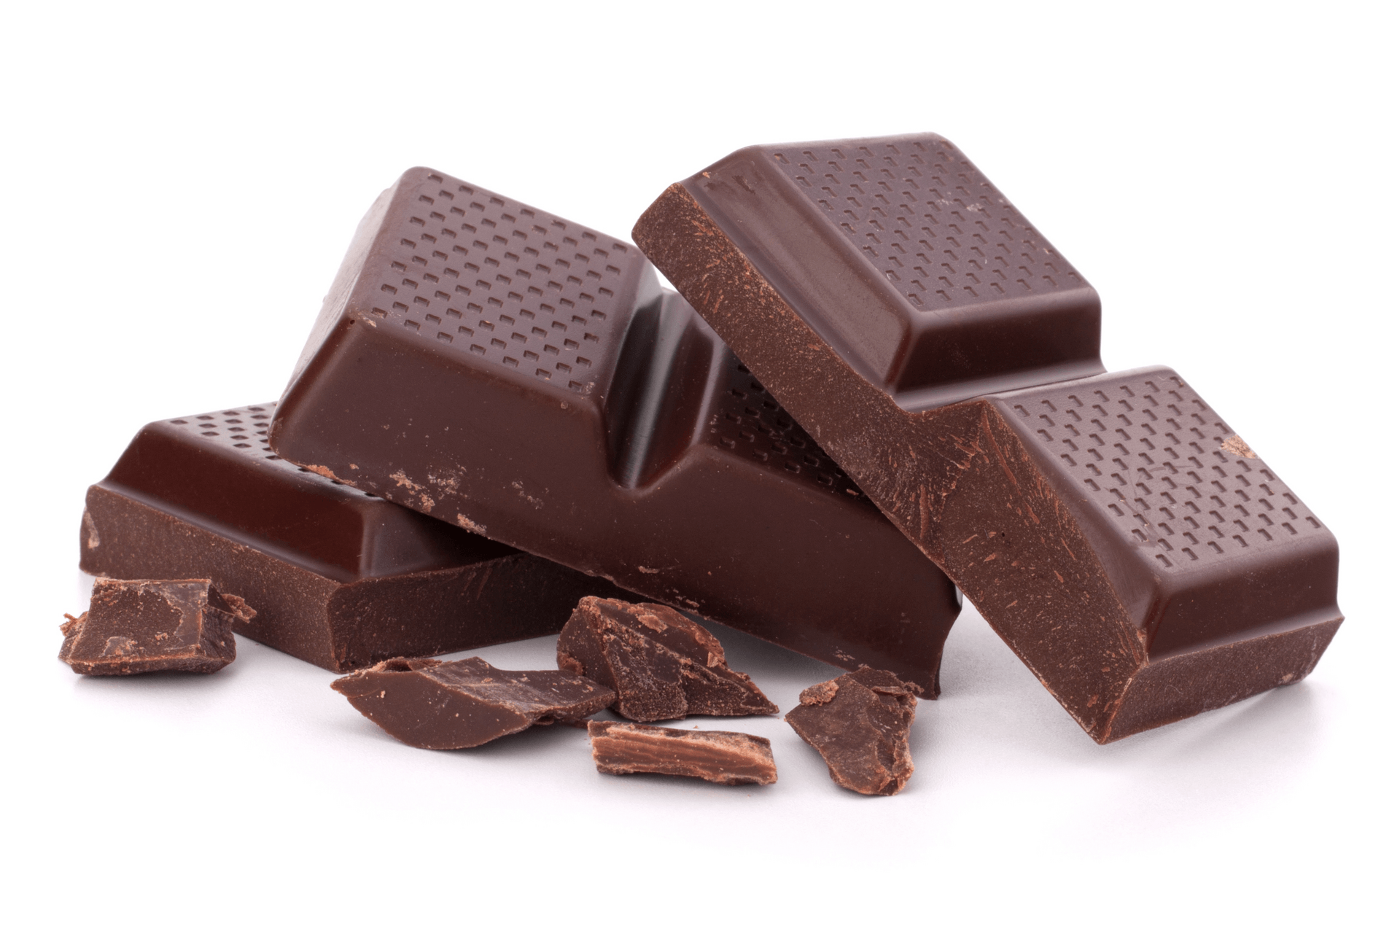
新型毒品身份证
大麻巧克力
主要成分四氢大麻酚、合成大麻素
外观特点：
类似于正常巧克力，但外包装简陋、没有注明成分或仅有外文说明
滥用危害：
强烈致幻，导致判断力下降、精神障碍，诱发车祸、自残或暴力行为

Slide 13
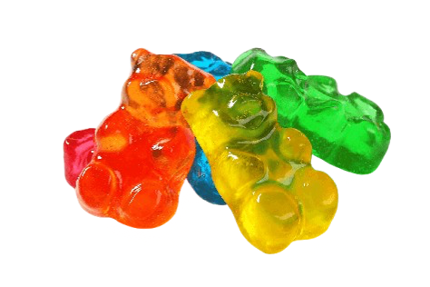
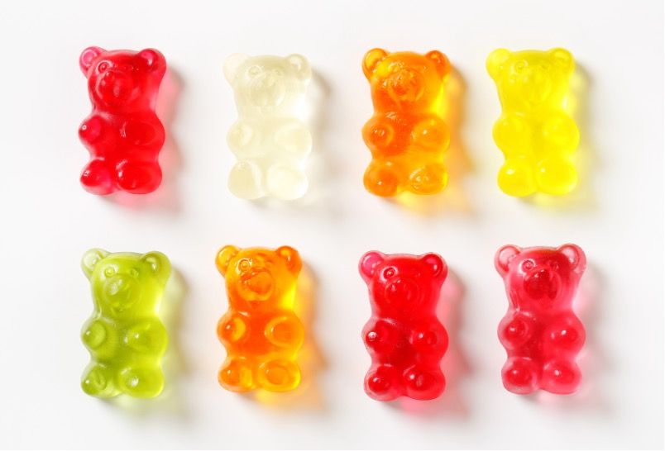
新型毒品身份证
大麻糖果
主要成分四氢大麻酚(THC)、合成大麻素
外观特点：
外型及颜色与一般小熊软糖无异，部分更以胶袋包装，与普通糖果一样
滥用危害：
服用后出现食欲减退、性情急躁、容易发怒、呕吐、产生幻觉等

Slide 14
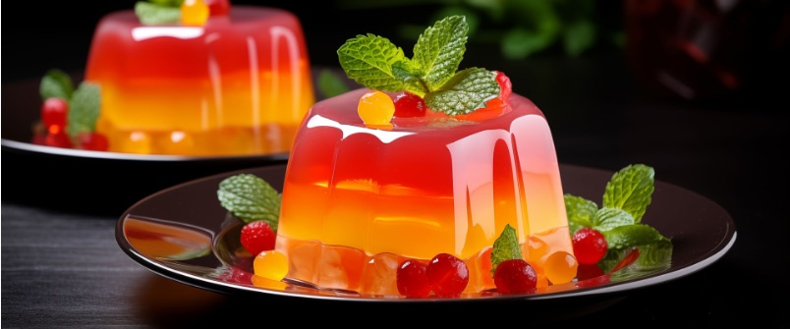
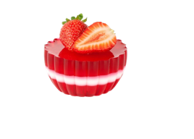
新型毒品身份证
外观特点：
和市面上的食用果冻高度相似，其外包装有标记用来区分口味和成分
滥用危害：
服用出现致幻，臆想症、双重人格，兴奋、自残或暴力行为
果冻
主要成分
四氢大麻酚(THC)
大麻酚

Slide 15
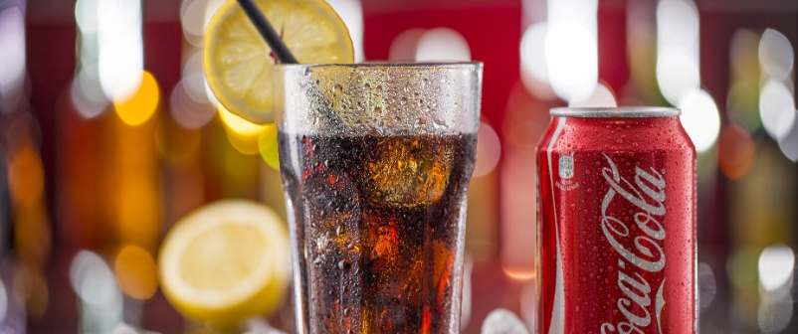
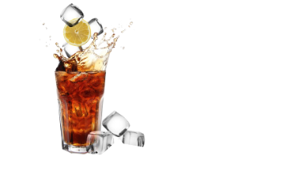
新型毒品身份证
可乐
主要成分
氯胺酮
冰毒
摇头丸
外观特点：
红色瓶装的液体，外包装跟普通可乐没区别
滥用危害：
吸食微量就会致人产生幻觉，引起全身高热发狂症状

Slide 16
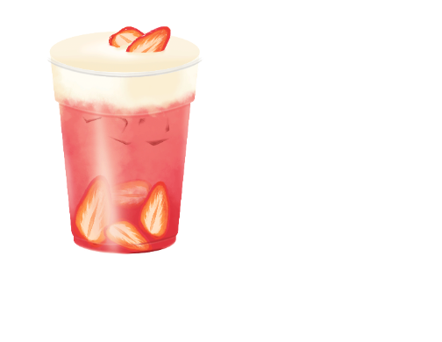
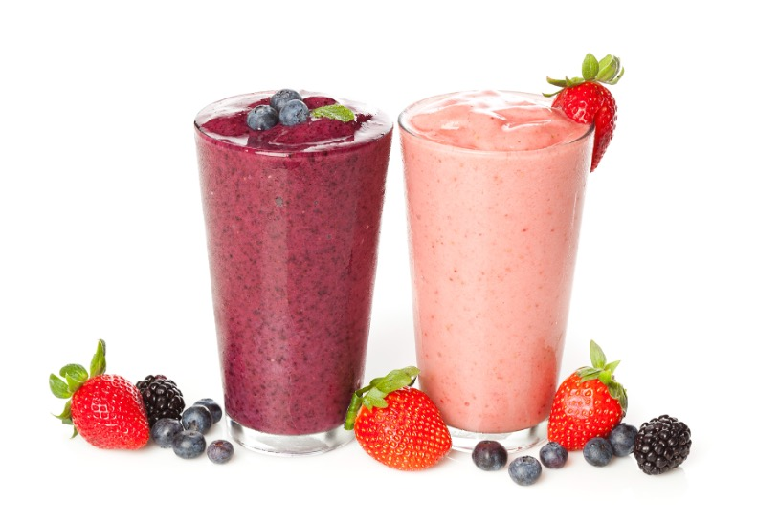
新型毒品身份证
奶茶
主要成分氯胺酮、MDMA
外观特点：
粉末状，与咖啡、奶茶相1似，多用奶茶、咖啡、茶叶包包装掩饰
滥用危害：
喝下后，出现极度亢奋，情绪变脆弱不稳定，心慌、意识模糊，产生幻觉，甚至陷入昏迷

Slide 17
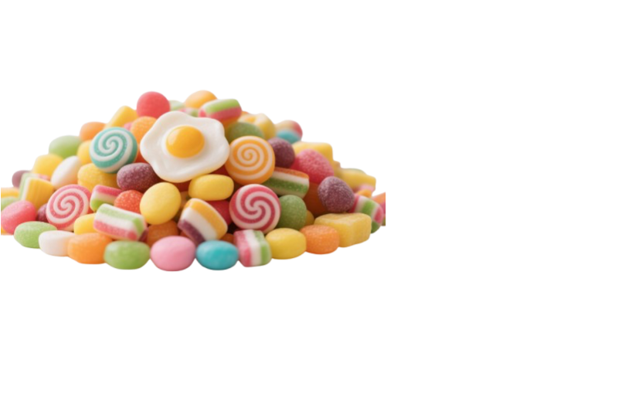
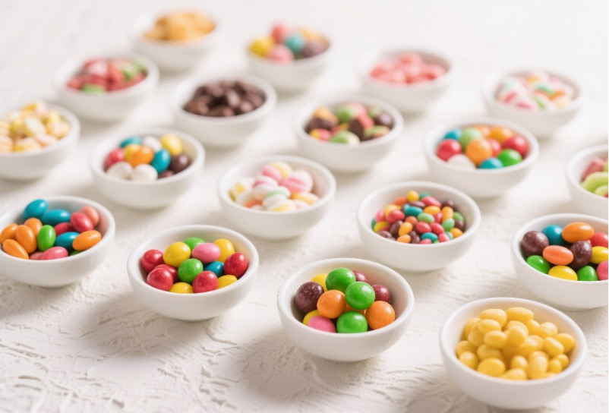
新型毒品身份证
跳跳糖
主要成分 多种新型毒品混合物
外观特点：
呈碎片或颗粒状，包装与跳跳糖类1以，遇水即溶
滥用危害：
服用后，大脑处于兴奋之中，会对大脑造成不可逆的损伤

Slide 18
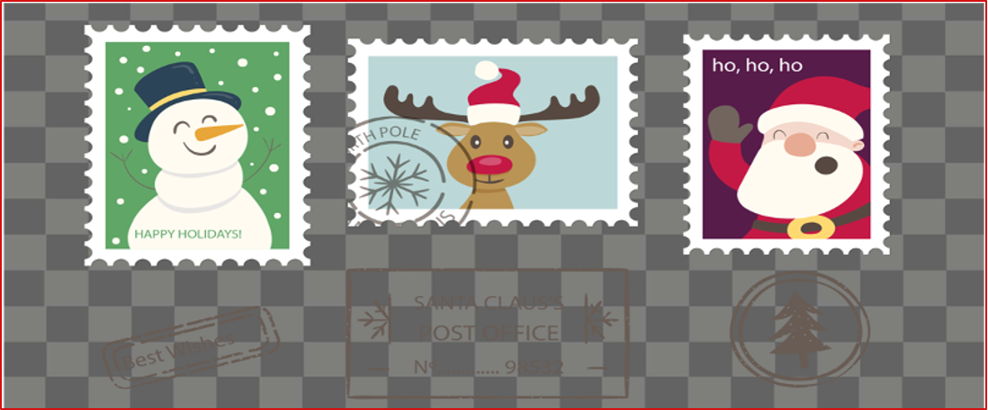

新型毒品身份证
外观特点：
形似小型邮票、印着花花绿绿的卡通图案
滥用危害：
一般嚼食或舌下含服，强烈致幻，一动过速、身体麻痹、极度焦虑、精神障碍
致幻邮票(LSD)
主要成分
麦角二乙胺

Slide 19
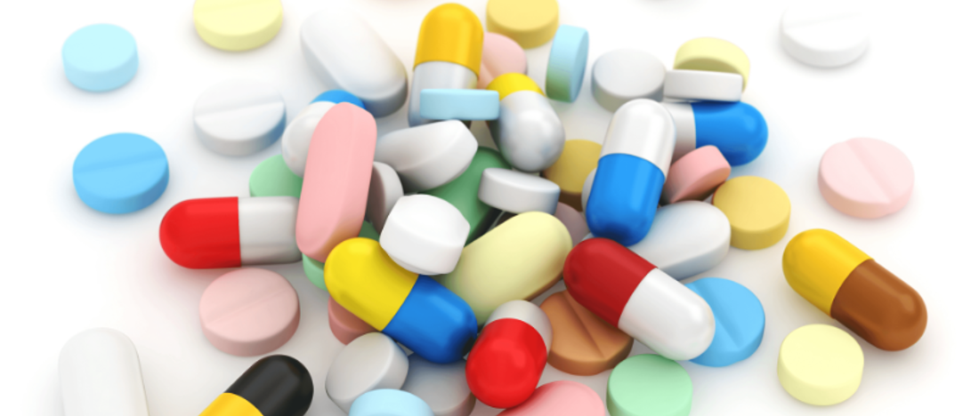
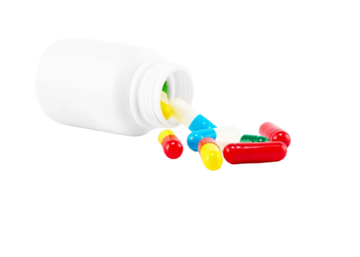
新型毒品身份证
聪明药
主要成分
莫达非尼
哌醋甲酯
外观特点：
瓶装或铝塑包装的药片或胶囊
滥用危害：
大量摄入导致焦虑、精神狂躁

Slide 20
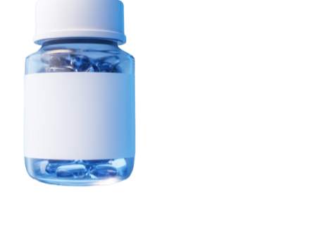
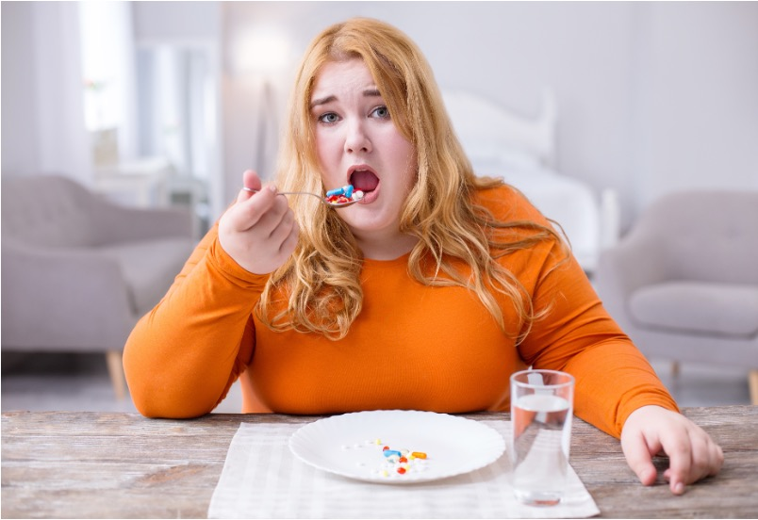
新型毒品身份证
减肥药
主要成分 芬特明、芬氟拉明
外观特点：
瓶装或铝塑包装的药片或胶囊外包装多为泰文说明
滥用危害：
大量服用导致焦虑、精神紧张，并可诱发高血压、心力衰竭等不良反应

Slide 21
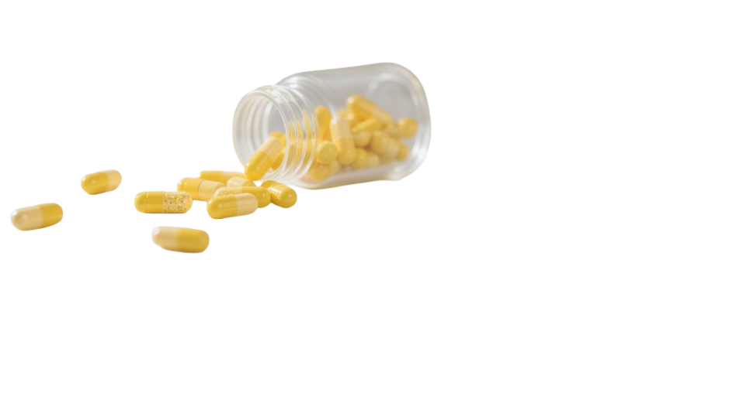
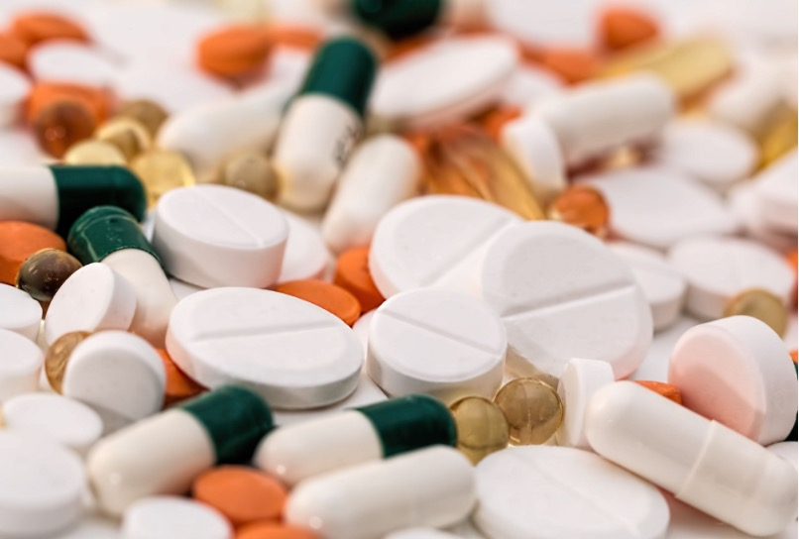
新型毒品身份证
蓝精灵
主要成分 氟硝西泮、三唑仑、硝甲西泮等苯二氮草类药物
外观特点：
铝塑包装的药片，外包装多为日文说明，溶于水后呈蓝色或红色
滥用危害：
吸食后出现偏执、焦虑、恐慌、被害妄想症，严重出现脑中风死亡

Slide 22
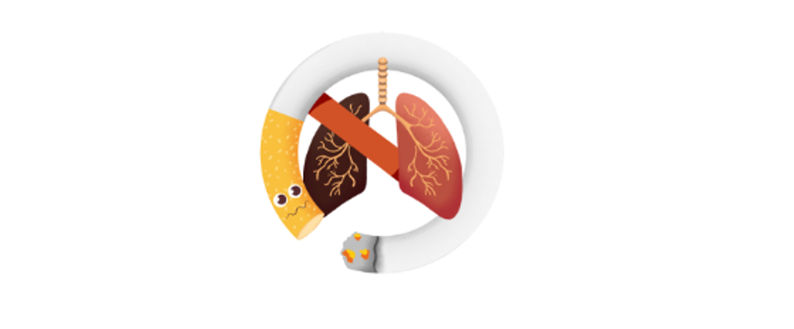
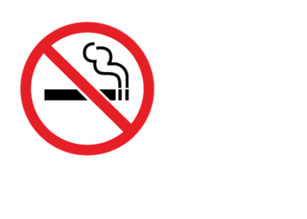
新型毒品身份证
外观特点：
无色或黄色粘稠液体，小瓶包装或直接注入电子烟内
滥用危害：
致幻，判断力下降、精神障碍，诱发车祸、自残或暴力行为
电子烟油
主要成分
四氢大麻酚(THC)合成大麻素

Slide 23
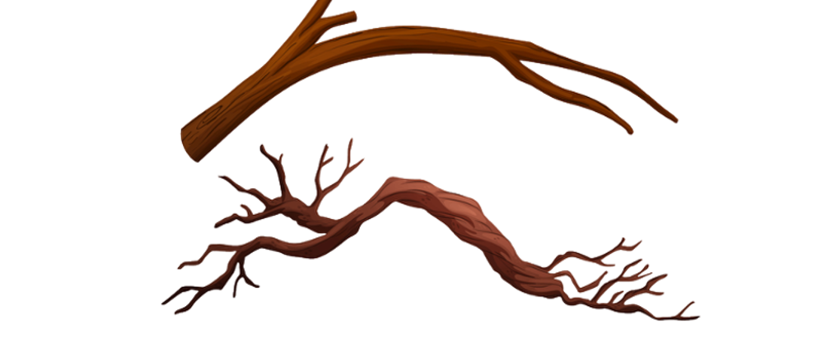
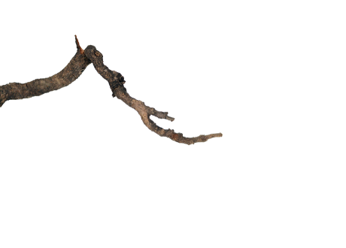
新型毒品身份证
小树枝
主要成分
合成大麻素
外观特点：
长约4.5厘米，直径约2毫米，颜色呈黑褐色，外观1似树枝
滥用危害：
吸食后引起意识模糊、精神障碍，过量吸食导致昏迷甚至死亡

Slide 24
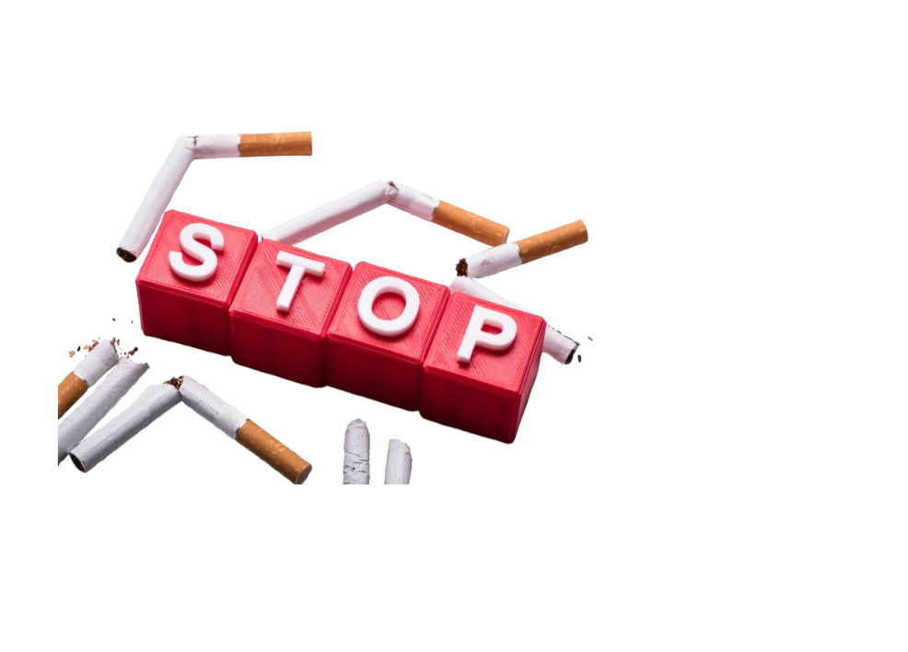
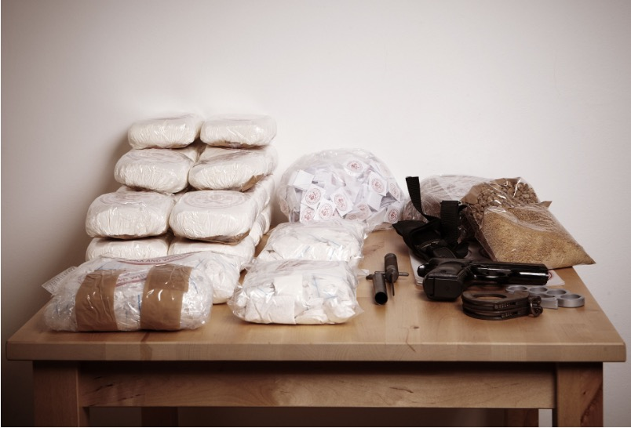
新型毒品身份证
娜塔莎
主要成分大麻合成素
外观特点：
棕褐色或墨绿色的烟草碎叶，外观类似散装烟丝或莫合烟
滥用危害：
吸食后，会出现头晕、呕吐、精神恍惚、四肢无力、幻觉

Slide 25
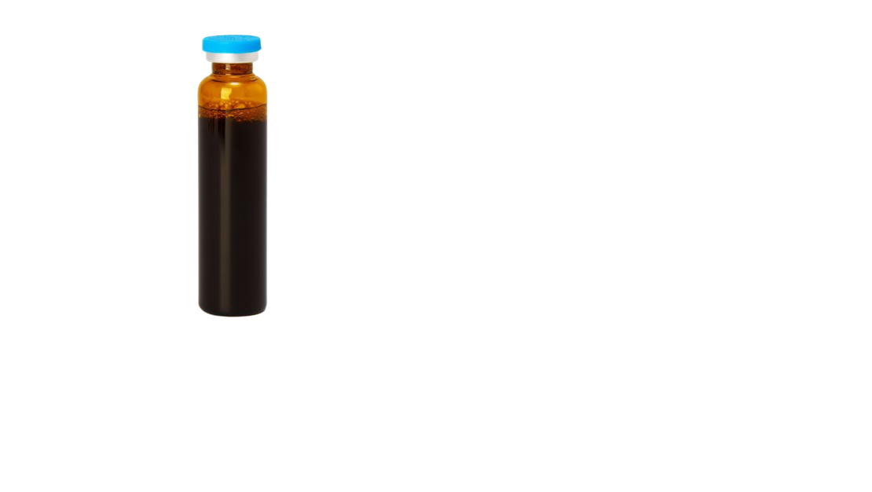
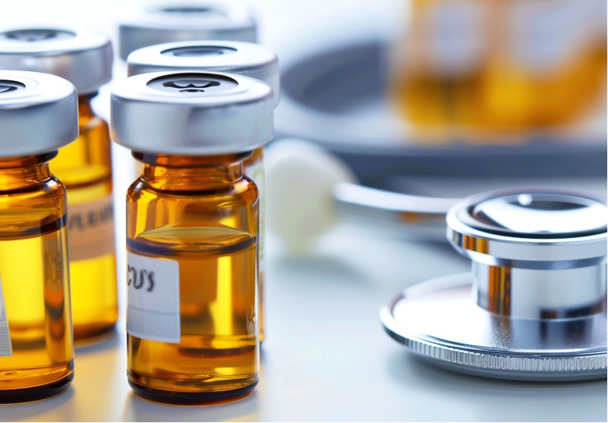
新型毒品身份证
神仙水
主要成分 氯胺酮、冰毒、摇头丸、曲马多等多种毒品
外观特点：
包装类似口服液，常标注各种奢侈品商标
滥用危害：
混入酒或饮料饮用，致幻、催眠，大量使用易急性中毒

Slide 26
PART FIVE
珍爱生命远离毒品

Slide 27

珍爱生命，远离毒品
（一）学习禁毒知识，做到“四个牢记”
牢记什么是毒品；牢记吸毒极易成瘾，并极难戒断；牢记毒品害己、害人、害家、害国；牢记吸毒是违法、贩毒是犯罪。
（二）永远不尝第一口
好奇心和冒险心往往成为毒品侵蚀的温床。要提高自己的自控能力，千万不要去尝试吸毒的滋味，千万不要相信“吸一口没事”“吸一次不会上瘾”这些谎言。

Slide 28
珍爱生命，远离毒品
（三）慎重交友
调查显示，大多数吸毒人员是在“朋友”的怂恿下坠入毒品深渊的。想要终生免受毒品侵害，重要的一条是要慎重交友，并且时时警惕，拒绝毒品。
（四）远离不健康的娱乐场所
当前社会上一部分娱乐场所管理混乱，黄、赌、毒等不良行为甚至违法犯罪活动猖獗，一旦走进就有可能身不由己，陷入深渊。因此，要想洁身自好，当你想去娱乐场所放松身心的时候，就一定要有所选择。尤其是青少年，千万不要涉足那些不健康的场所。

Slide 29
远离毒品
珍爱生命
——拒绝毒品，从了解开始——

